Slide 1





ĐỊA LÍ
GIAO THÔNG VẬN TẢI
Trang 96

Slide 2





KHỞI ĐỘNG

Slide 3
Kể tên những loại phương tiện giao thông được nhắc đến trong video sau?

Slide 4
ĐỊA LÍ
GIAO THÔNG VẬN TẢI
Trang 96

Slide 5





NỘI DUNG
Các loại hình giao thông vận tải
Tình hình vận chuyển của các loại hình giao thông
Phân bố một số loại hình giao thông vận tải
Vận dụng

Slide 6

Các loại hình giao thông vận tải
Quan sát các hình ảnh sau và cho biết trên đất nước ta có những loại hình giao thông vận tải nào?

Slide 7
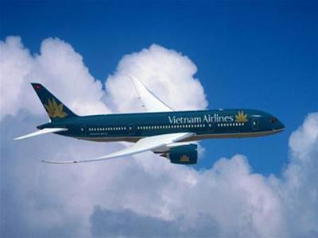
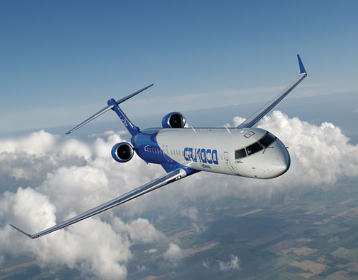
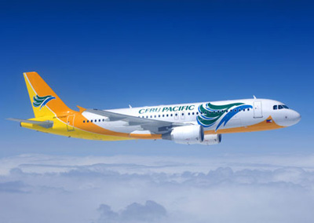
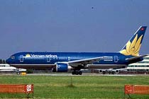
Giao thông đường hàng không: máy bay.

Slide 8
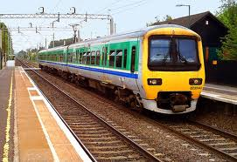
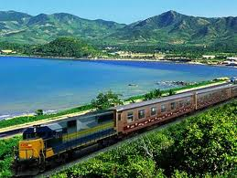
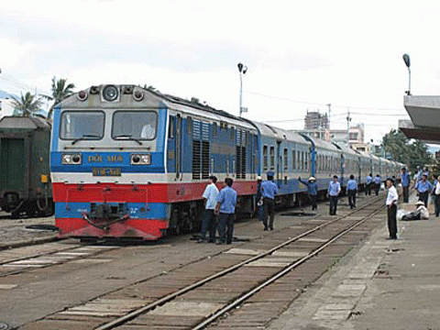
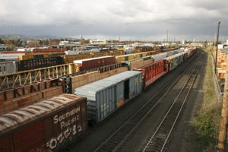
Giao thông đường sắt : tàu hỏa.

Slide 9
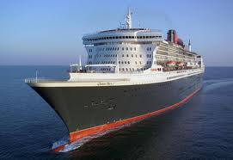
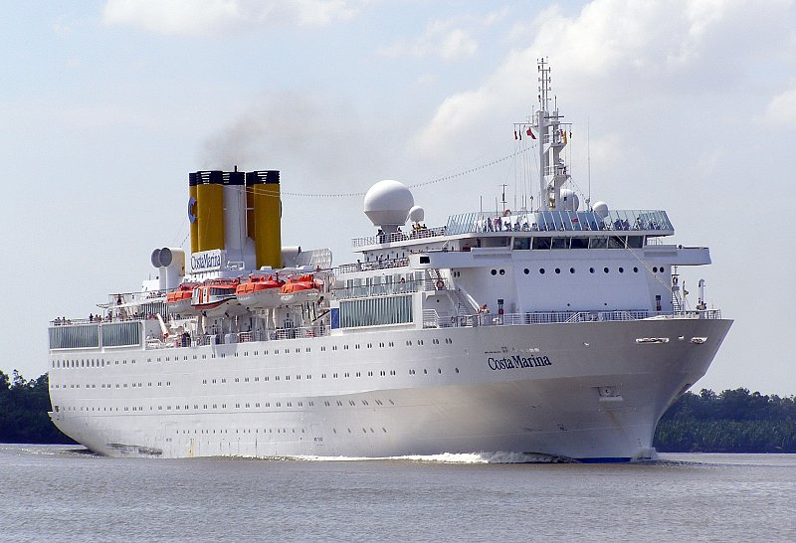
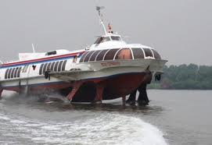
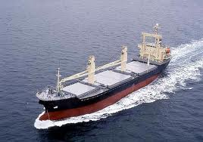
Giao thông đường biển: Tàu biển

Slide 10
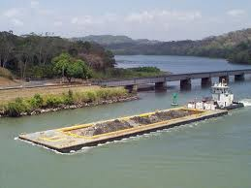
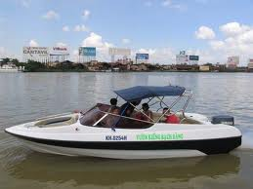
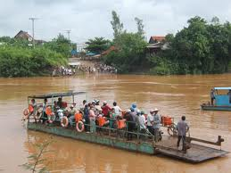
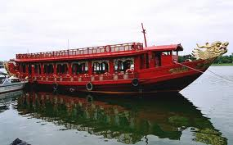
Giao thông đường sông: sà lan, ca nô, thuyền, phà…

Slide 11
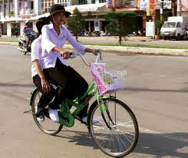
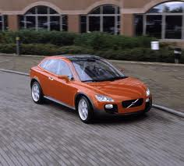
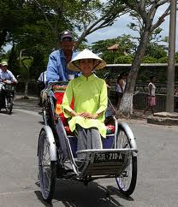
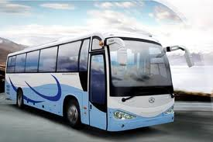
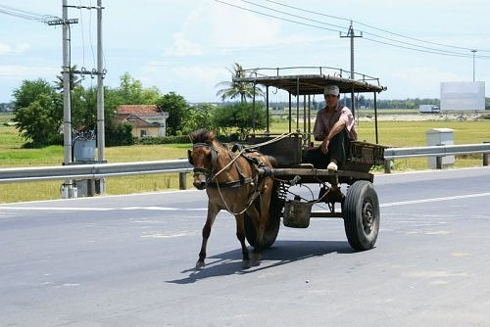
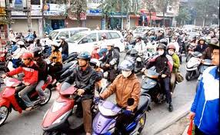
Giao thông đường bộ: xe đạp, ô tô, xe máy,…

Slide 12
Đường
bộ
Đường
sắt
GIAO
THÔNG
VẬN
TẢI
Đường
thủy
Đường
hàng không
Đường
sông
Đường
biển

Slide 13

Kể tên các phương tiện
giao thông vận tải
lưu thông trên mỗi loại hình?

Slide 14
Loại hình
Phương tiện
ô tô, xe đạp, xe máy, xe ba gác,.....
Đường bộ
tàu thuỷ, ca nô, thuyền, bè,...
Đường sông
Đường biển
tàu biển, tàu thuỷ
Đường sắt
tàu hoả
Đường hàng không
máy bay

Slide 15
Triệu tấn
200
150
100
50
Biểu đồ khối lượng hang hoá vận chuyển phân theo loại hình vận tải năm 2003
175,9
55,3
21,8
8,4
0
Đ.sắt
Đ.ô tô
Đ.sông
Đ.biển
Quan sát biểu đồ, cho biết loại hình vận tải nào có vai trò quan trọng nhất?
Đường ô tô có vai trò quan trọng nhất trong việc chuyên chở hàng hóa và hành khách.

Slide 16


Vì sao đường ô tô lại vận chuyển được nhiều hàng hóa?
Vì ô tô có thể đi trên mọi địa hình, đến mọi địa điểm để giao nhận hàng nên nó chở được nhiều hàng nhất.

Slide 17
Các loại hình giao thông vận tải
Kết luận: Nước ta có nhiều loại hình giao thông vận tải. Đường ô tô có vai trò quan trọng nhất trong việc chuyên chở hàng hóa và hành khách.

Slide 18

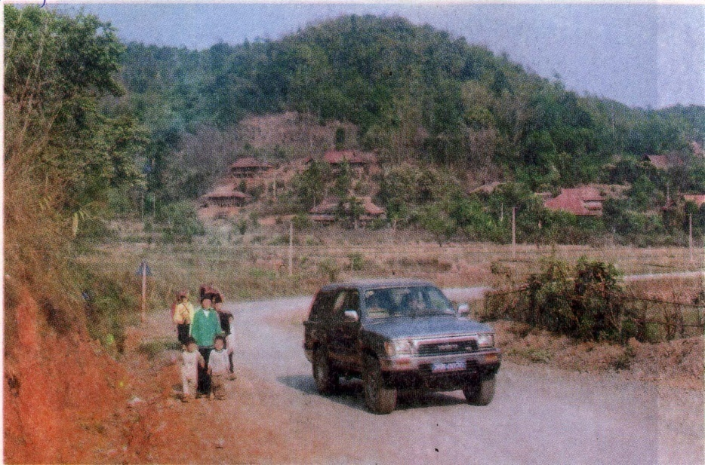
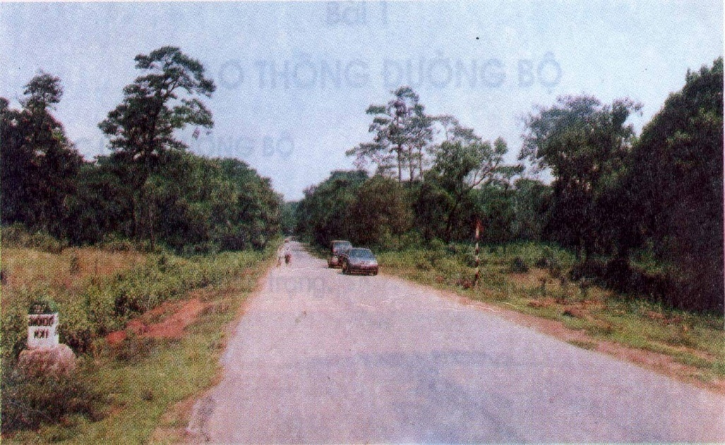
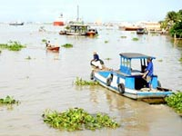
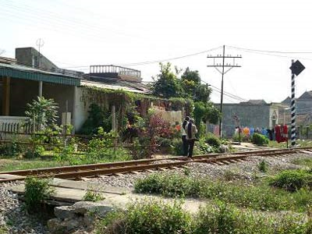
Tình hình giao thông vận tải Việt Nam hiện nay.
Đường hẹp quanh co
Đường không có biển báo hiệu
Rác thải trên sông
Nhiều đường ngang qua đường sắt

Slide 19
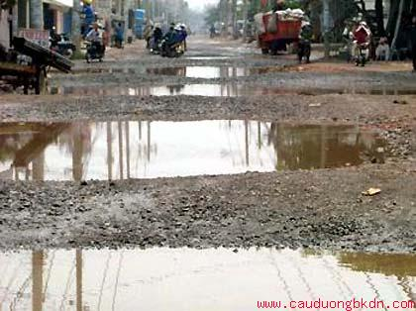
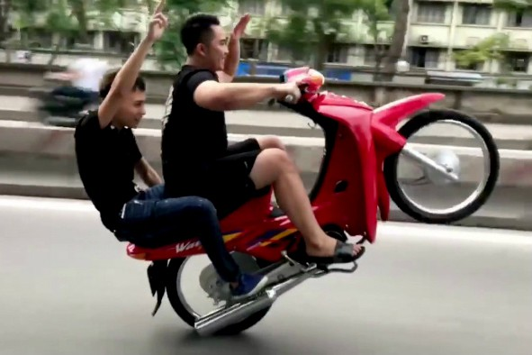
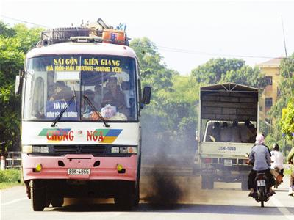
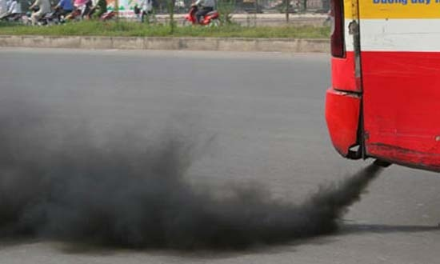
Đường xuống cấp, ý thức tham gia giao thông chưa cao.
Chất lượng phương tiện còn thấp

Slide 20
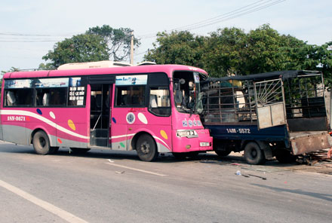
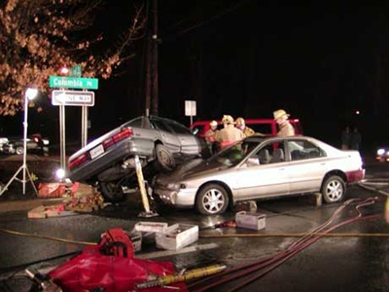
Tai nạn giao thông

Slide 21
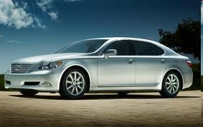
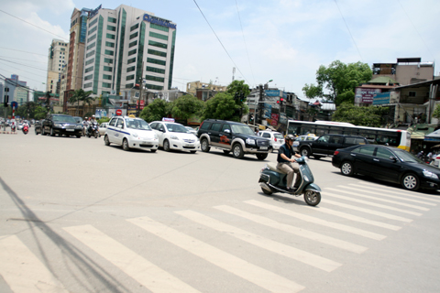
Tuy nhiên, hiện nay nhà nước đã quan tâm sửa chữa, nâng cấp và xây dựng đường giao thông, các phương tiện được cải thiện.
Phương tiện giao được cải thiện
Nâng cấp đường

Slide 22
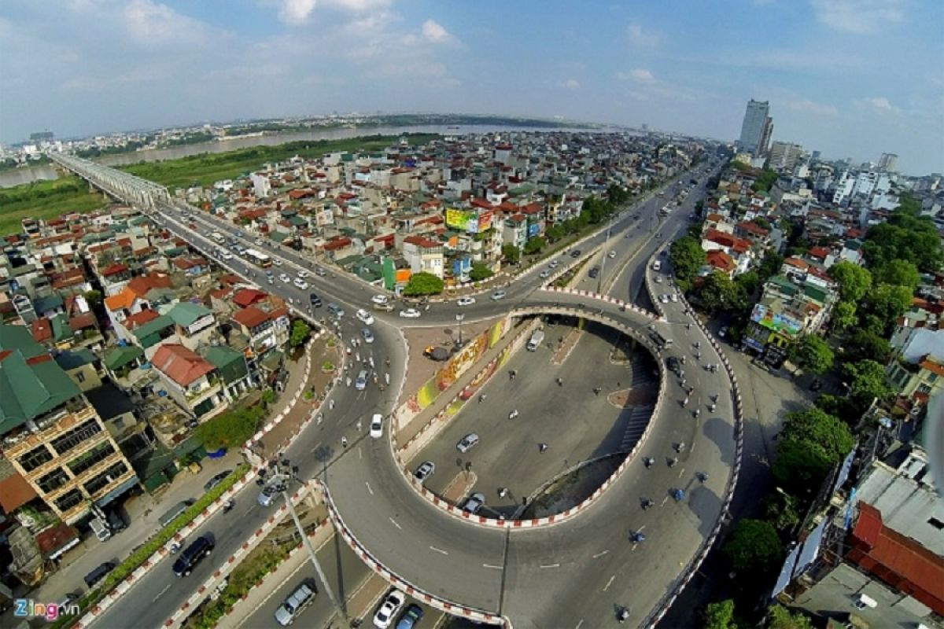
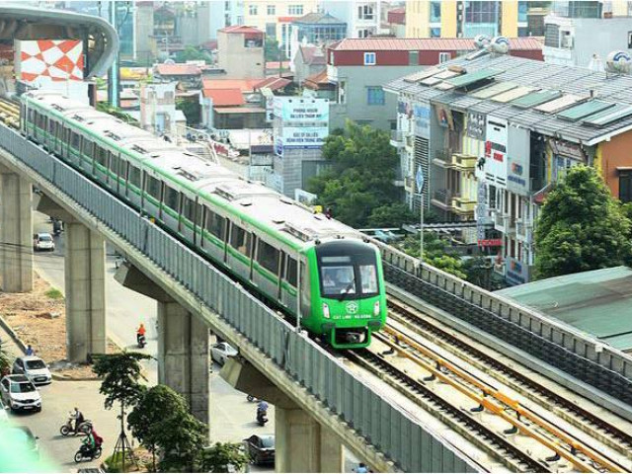
đường sắt trên cao

Slide 23


Phân bố một số loại hình giao thông ở nước ta
THẢO LUẬN NHÓM
Quan sát lược đồ và xác định:
- Đường Quốc lộ 1A, đường sắt Bắc- Nam
Các sân bay quốc tế:
Nội Bài (HN), Tân Sơn Nhất (TP.HCM), Đà Nẵng
Các cảng biển :
Hải Phòng, Đà Nẵng, TP Hồ Chí Minh

Slide 24
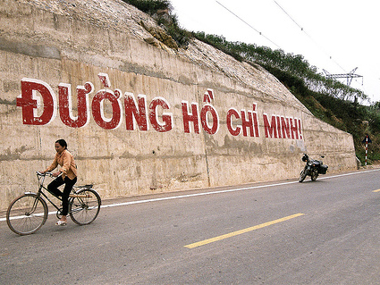
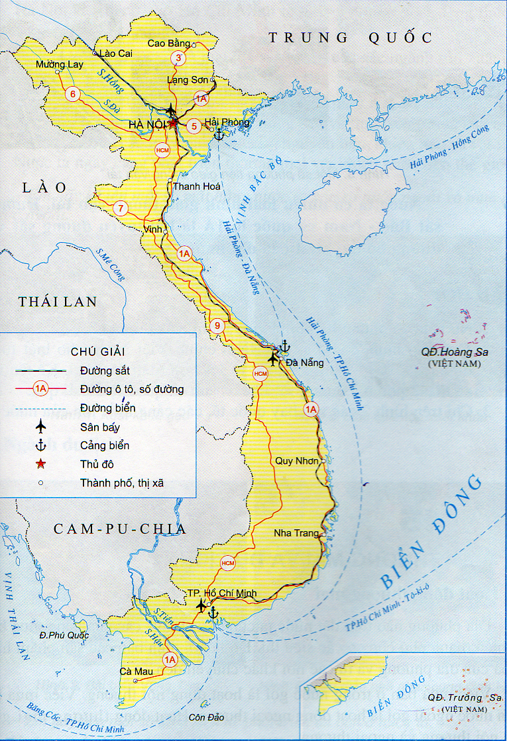
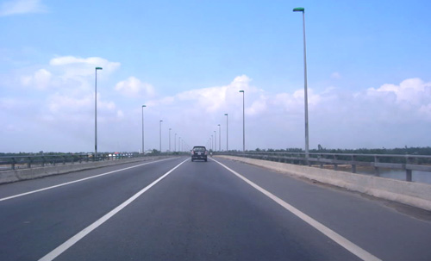
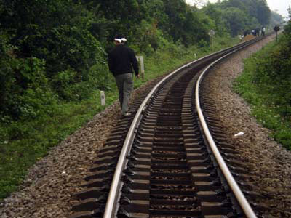
QUỐC LỘ 1A
Lạng Sơn
HÀ NỘI
LƯỢC ĐỒ GIAO THÔNG VẬN TẢI
Thanh Hóa
Vinh
Đ à Nẵng
Nha Trang
TP. HỒ CHÍ MINH
ĐƯỜNG SẮT
BẮC NAM
Cà Mau

Slide 25
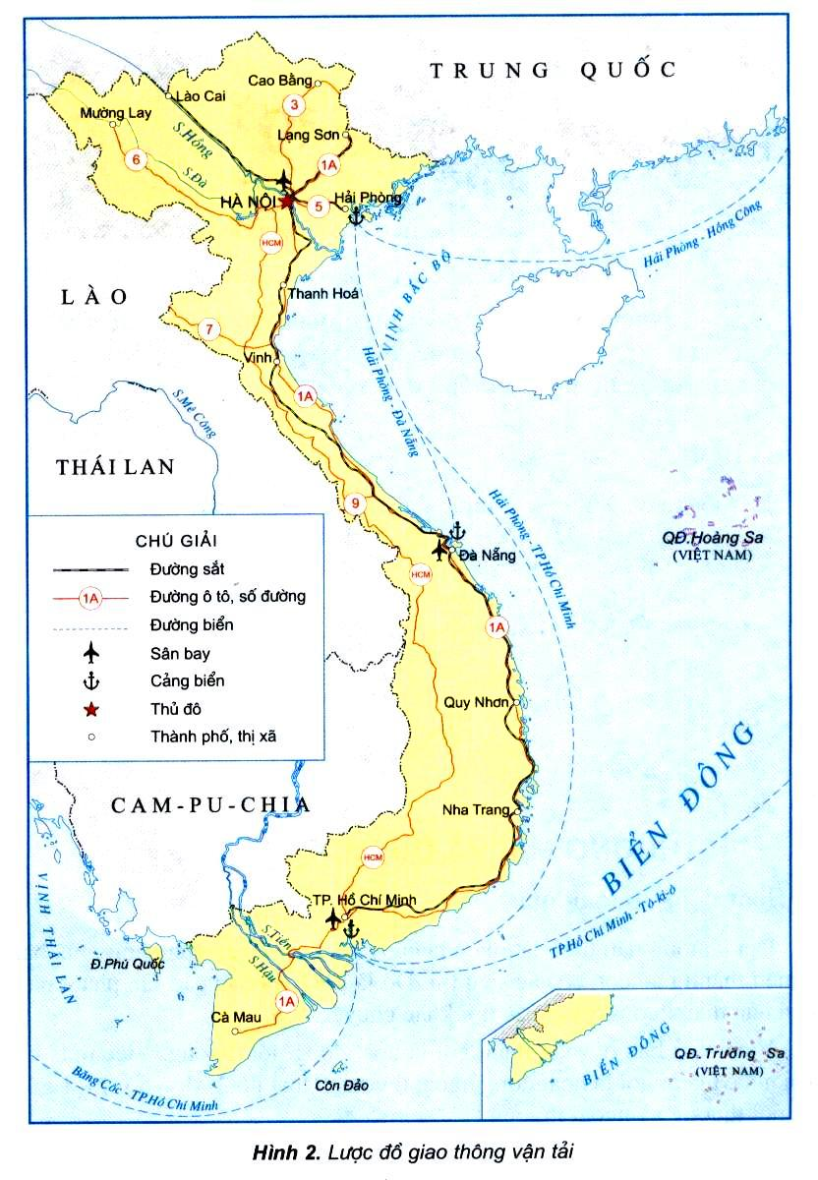
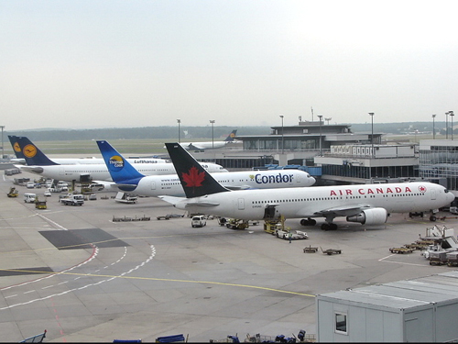
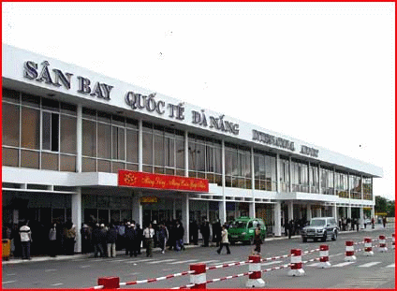
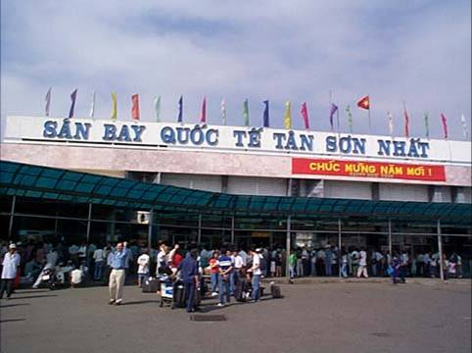
SÂN BAY NỘI BÀI (HÀ NỘI)

SÂN BAY QUỐC TẾ ĐÀ NẴNG


SÂN BAY QUỐC TẾ TÂN SƠN NHẤT

Slide 26
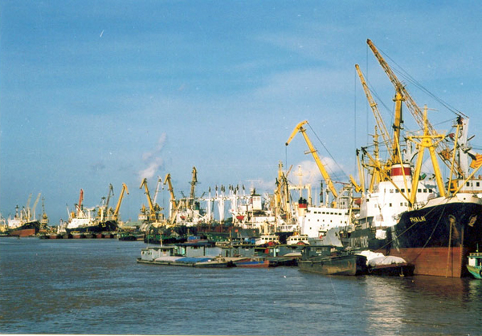
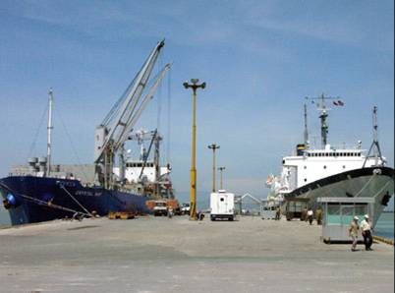
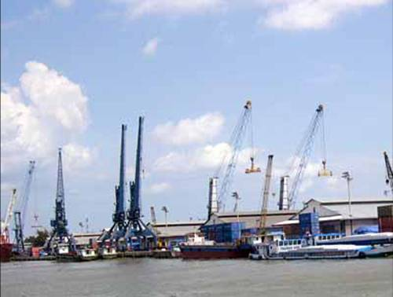
Cảng Hải Phòng
Cảng Đà Nẵng
Cảng TP Hồ Chí Minh

Slide 27

Nước ta có nhiều loại hình giao thông vận tải. Đường sắt Bắc - Nam và quốc lộ 1A là hai tuyến đường sắt và đường bộ dài nhất của đất nước.

Slide 28


VẬN DỤNG

Slide 29





SÓC NHẶT HẠT DẺ

Slide 30
Trời bắt đầu trở lạnh, mẹ nghĩ chúng ta nên vào rừng nhặt một ít hạt dẻ để trữ cho mùa đông!
Vâng ạ! Bây giờ chúng ta hãy đi ngay thôi mẹ!

Slide 31









2
3
1
4

Slide 32



Xe gì hai bánh
Đạp chạy bon bon
Chuông kêu kính coong
Đứng yên thì đổ.
Đố bạn biết là xe gì?
Xe đạp

Slide 33
Con gì không mắt không tai
Có đầu, có cuối, ai ai cũng nhờ?
.
Con đường

Slide 34
Có mũi mà chẳng có mồm
Thế mà đến bến chuyên môn ăn hàng?
Tàu thủy

Slide 35
Có vòi mà chẳng có đuôi
Bụng chỉ thích chứa nước thôi mới kì
Bình thường chẳng nói năng chi
Gặp lửa lại cáu: "phì, phì" - lạ chưa?
Xe cứu hỏa

Slide 36
THANK YOU!

